Slide 1
El Microscopio
Partes Principales y Funciones
Biologia
Nombre Apellido

Slide 2
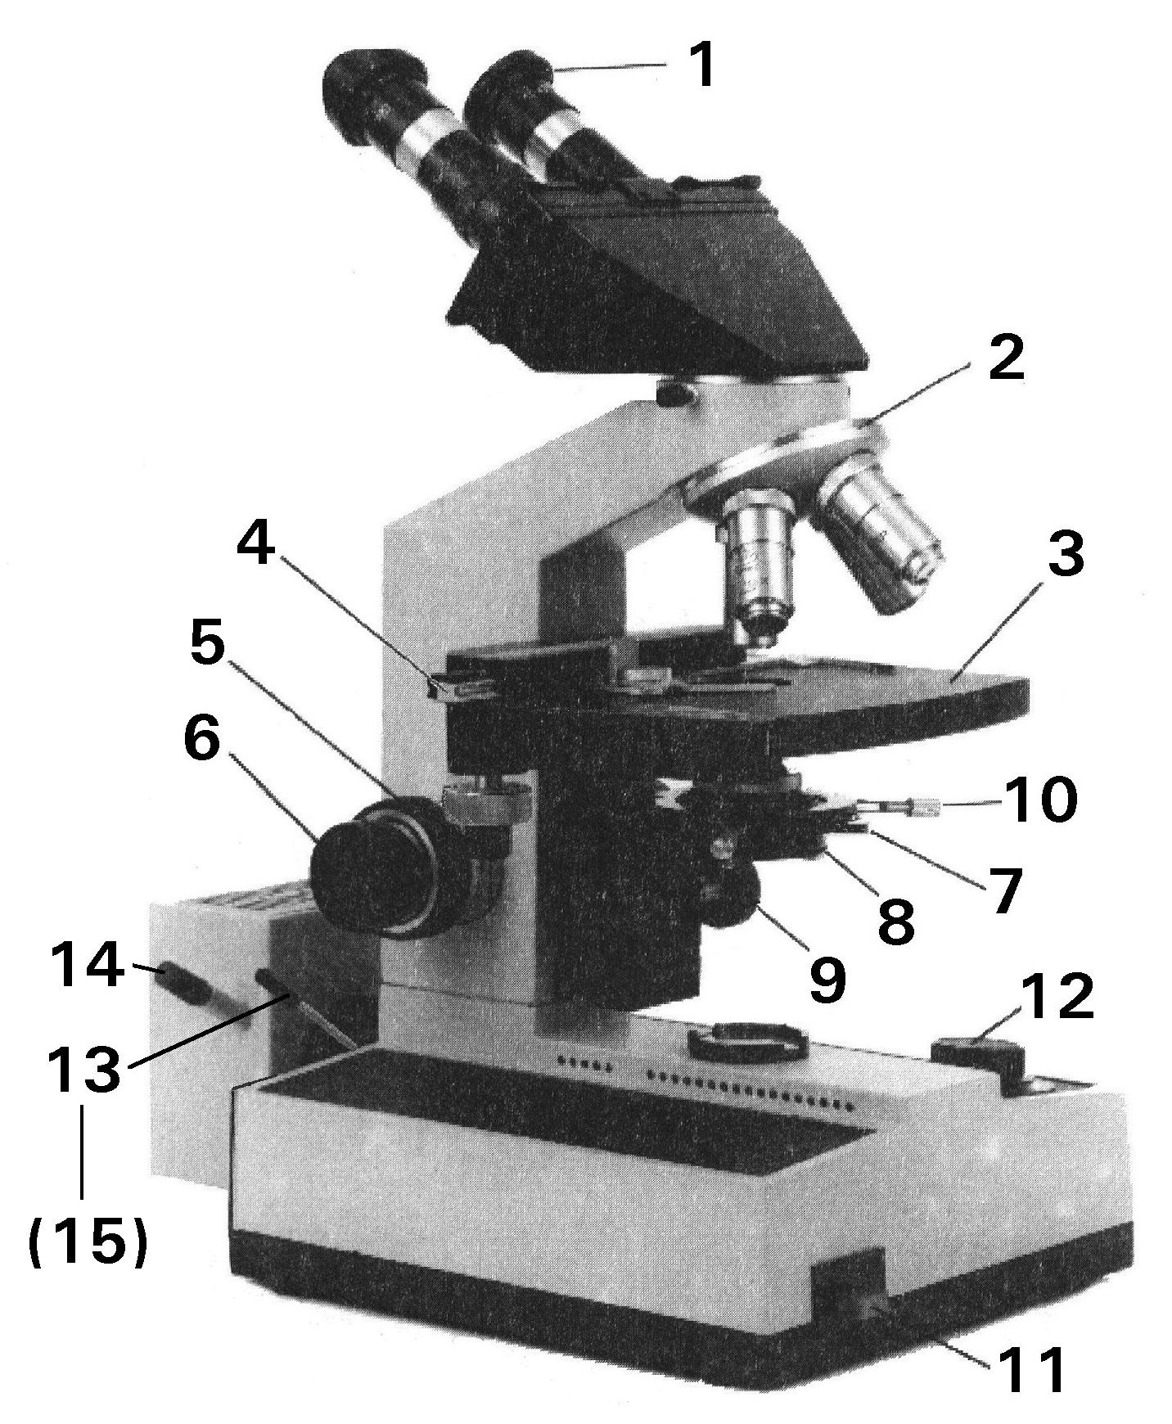

Slide 3
Base

Slide 4
2. Columna o brazo

Slide 5
3. Platina

Slide 6
4. Ajuste mecánico de la platina

Slide 7
5. Revólver

Slide 8
6. Lentes objetivos

Slide 9
7. Cabezal

Slide 10
8. Lentes oculares

Slide 11
9. Tornillo macrométrico o ajuste grueso

Slide 12
10. Tornillo micrométrico o ajuste fino

Slide 13
11. Iluminador o lámpara

Slide 14
12. Ajuste de iluminación

Slide 15
13. Condensador.

Slide 16
14. Ajuste del condensador

Slide 17
15. Diafragma

